Slide 1
Презентация по теме “Музыкальный веб-сайт”
Выполнил Бурлаков Фёдор, студент гр. 2993

Slide 2
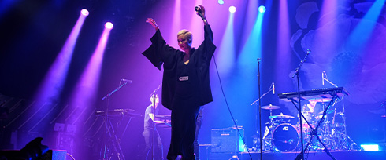
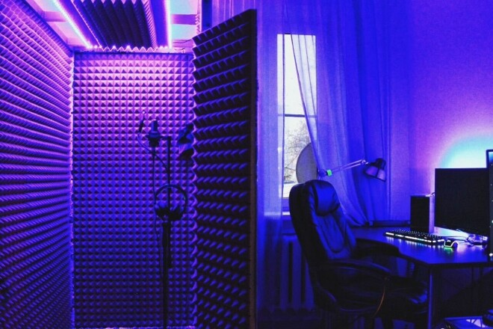
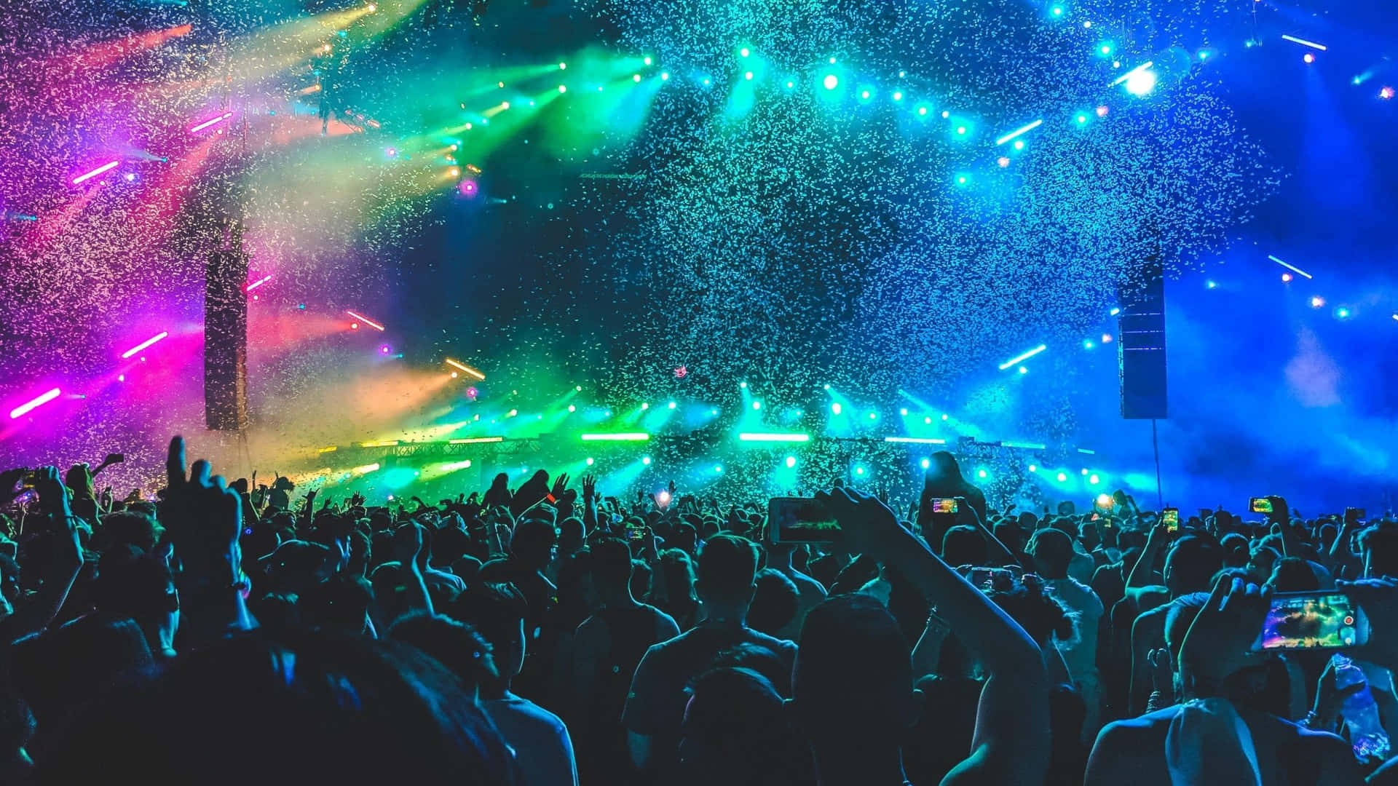
О идеи проекта
В современном мире, где музыка играет не последнюю роль в жизни человека наличие удобной платформы, как для пользователя, так и для композитора становится с каждым годом актуальнее.
Проект задуман для того чтобы сделает мир музыкального творчества ближе к широкой аудитории, чтобы привлечь много новых слушателей, и увеличить количество хороших музыкальных произведений.

Slide 3



Коротко о задачах
Анализ предметной области и требований к приложению;
Выбор технологий и инструментов разработки;
Проектирование архитектуры и функциональности приложения;
Разработка макета для выявления самых удобных комбинаций интерфейса;
Разработка пользовательского интерфейса;
Тестирование и отладка приложения;
Развертывание и публикация приложения.
Рассмотрим алгоритмы

Slide 4
ABCDEFGHIJKLMNOPQRS TUVWXYZ
ABCDEFGHIJKLMNOPQRSTUVWXYZ
ABCDEFGHIJKLMNOPQRSTUVWXYZ
ABCDEFGHIJKLMNOPQRSTUVWXYZ

Slide 5
ABCDEFGHIJKLMNOPQRS TUVWXYZ
ABCDEFGHIJKLMNOPQRSTUVWXYZ
ABCDEFGHIJKLMNOPQRSTUVWXYZ
ABCDEFGHIJKLMNOPQRSTUVWXYZ

Slide 6
ABCDEFGHIJKLMNOPQRS TUVWXYZ
ABCDEFGHIJKLMNOPQRSTUVWXYZ
ABCDEFGHIJKLMNOPQRSTUVWXYZ
ABCDEFGHIJKLMNOPQRSTUVWXYZ

